Slide 1
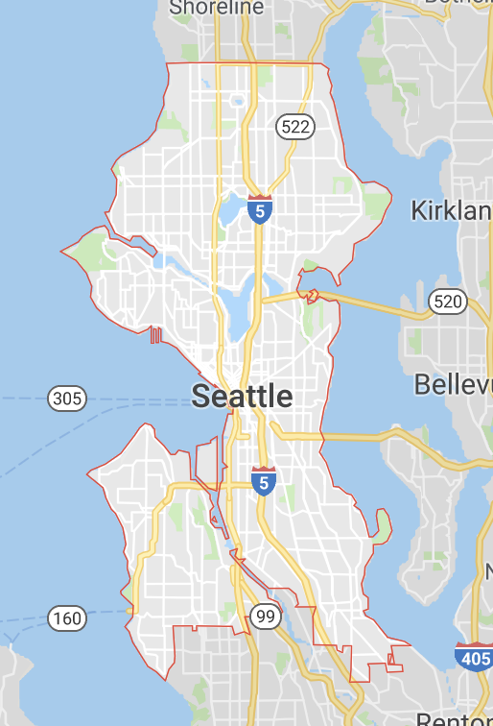
47.767
Latitude (y)
47.484
-122.446
Longitude (x)
-122.183

